Slide 1

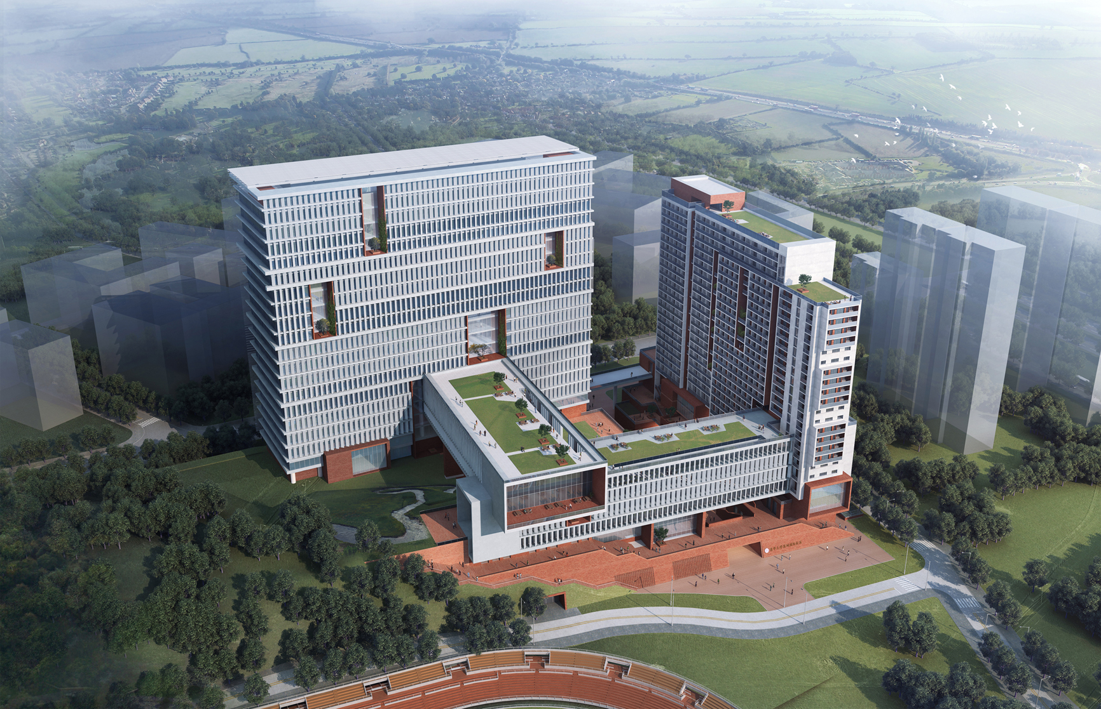
生物医药与健康工程研究院
Institute of Biopharmaceutical and Health Engineering (iBHE)
Susceptibility-weighted MRI
(swMRI, 磁敏感加权成像)
2024.4.9
Zhicheng Du

Slide 2
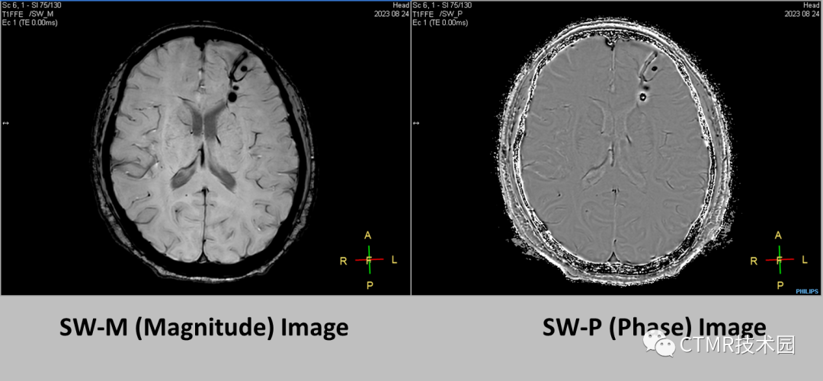
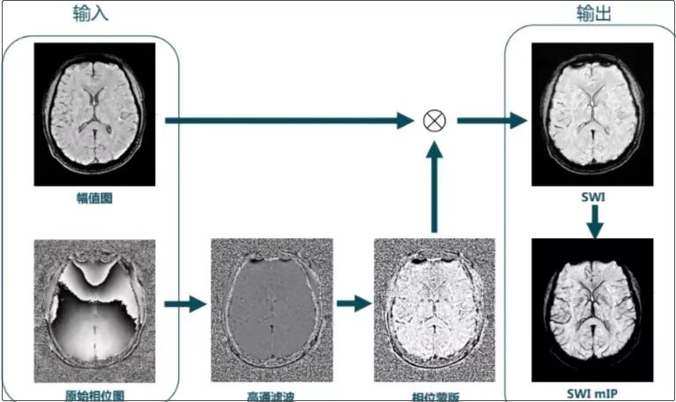
Background
磁敏感加权成像(SWI) 以T2加权梯度回波序列作为序列基础，根据不同组织间的磁敏感性差异提供图像对比增强，可同时获得幅度图像(magnitude image)和相位图像(phase image)。SWI在显示脑内小静脉及出血方面敏感性优于常规梯度回波序列，具有较高的临床应用价值。
SW-M（Magnitude）Image
SW-P（Phase）Image
最小密度投影图（Minimal Intensity Projection, MIP）

Slide 3
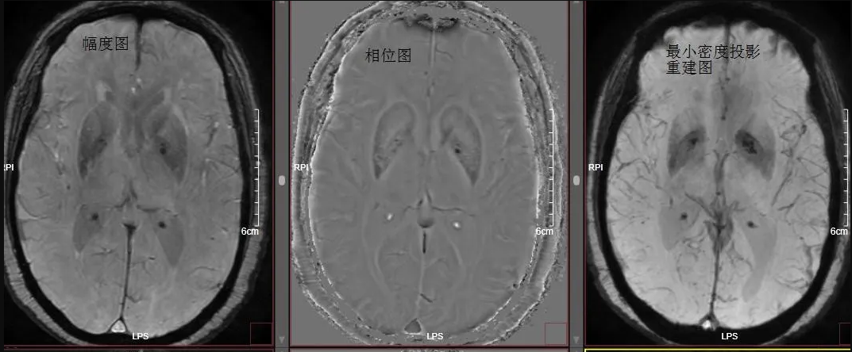
Background

Slide 4
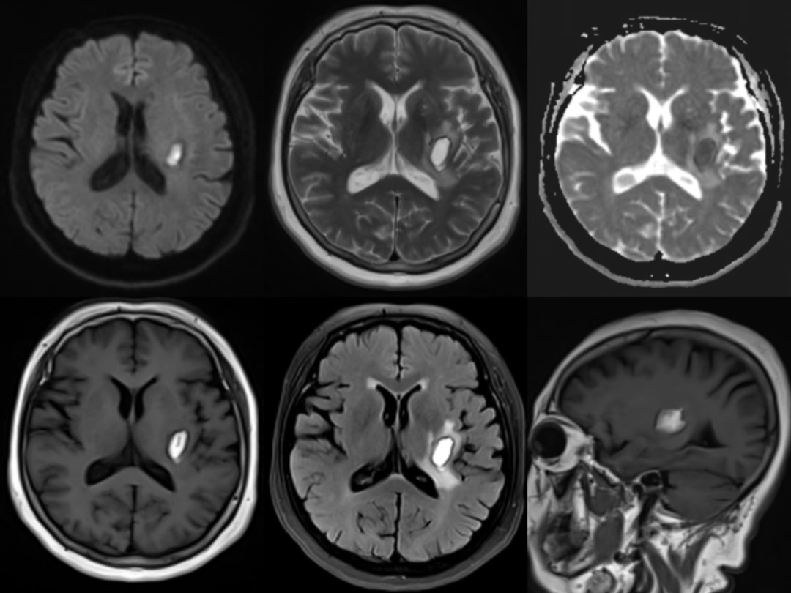
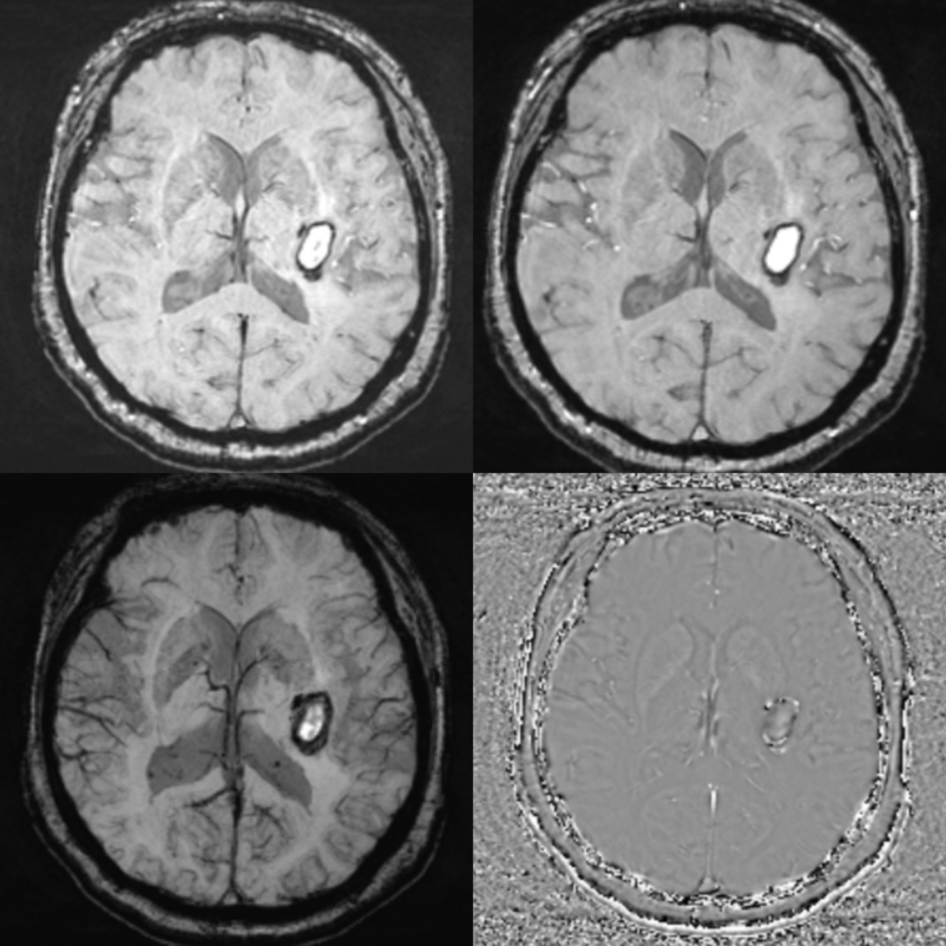
Background
常规MR图像
SWI

Slide 5
Background
磁敏感加权成像（SWI）是一种特殊的MRI技术，它与普通MRI技术的主要差别在于其对特定组织特征的敏感性，尤其是对于顺磁性物质如铁、钙和脱氧血红蛋白等的敏感性。以下是SWI与普通MRI之间的一些关键差异：
磁敏感性差异：
SWI利用不同组织间的磁敏感性差异来增强图像对比，特别是在显示微出血、微血管结构和铁沉积方面具有高敏感性。
普通MRI则侧重于通过T1、T2和质子密度加权成像来评估组织的结构和功能，这些技术对磁敏感性的差异不太敏感。
图像对比度：
SWI通过相位图像和幅度图像的结合，能够提供关于血管和出血的详细信息，这些信息在普通MRI序列中可能不够明显或完全被忽略。
普通MRI的图像对比度主要依赖于组织的T1和T2弛豫时间，以及质子密度，对于微出血和微血管结构的显示不如SWI敏感。
临床应用：
SWI在中枢神经系统疾病的诊断和鉴别诊断中具有重要价值，尤其是在微出血病灶的检出、脑肿瘤的检出及分级、退行性病变中铁代谢异常的评估等方面。
普通MRI则广泛应用于全身各个系统的成像，包括但不限于脑部、脊柱、关节、内脏器官等，其应用范围更广，但对于某些特定病变的敏感性不如SWI。
技术复杂性：
SWI技术相对复杂，需要对相位图像进行处理以提取有用的信息，这可能导致数据处理时间较长和对技术参数要求较高。
普通MRI技术相对简单，成像速度快，易于操作和解释。

Slide 6
Background
磁敏感成像需要的磁化率是组织的固有属性，用于描述某种物质被磁化的程度，通常用X表示，不同组织或物质的磁化率差别非常大，其磁化率的属性取决于原子核外电子的分布。
原子核外具有成对的电子，通常表现为逆（抗）磁性，如氧合血红蛋白。
原子核外具有不成对的电子，通常表现为顺磁性，如脱氧血红蛋白、高铁血红蛋白、含铁血黄素等。
根据物质被磁化的程度不同可以分为：
逆磁性物质：在外加磁场的作用下产生一个很小的磁矩，其磁矩的方向与外加磁场的方向相反。磁化率X<0，但非常小，这类代表物质如氧合血红蛋白、钙化、水、脂肪、不锈钢、金等。
顺磁性物质：在外加磁场的作用下产生一个很小的磁矩，其磁矩的方向与外加磁场的方向相同。磁化率X＞0，但非常小，这类代表物质如增强用的钆对比剂、脱氧血红蛋白、高铁血红蛋白等。
铁磁性物质：在外加磁场的作用下能迅速产生一个很大的磁矩，且外加磁场拆除后仍能保持磁化现象的物质。该类物质的磁化率非常大，这类代表物质如铁、钴、镍等金属。
超顺（亚铁）磁性物质：在外加磁场的作用下能迅速被磁化，且外加磁场拆除后能迅速退磁的物质。这类代表物质如MRI分子探针SPIO。当把具有一定磁化率的组织或物质放置于均匀强大的主磁场环境中时，组织被磁化形成“小磁铁”，产生相应的感应磁场，这种感应磁场不仅影响组织的内部，同时也会影响局部磁场的均匀性。不管是顺磁性还是抗磁性，都会改变磁场的均匀性。对局部磁场均匀性的影响程度主要取决于物质的磁化率、形状和体积。
人体内源性的磁性物质会改变局部磁场，在外加磁场的作用下：顺磁性物质产生的正向感应磁场使得局部磁场增大。抗磁性物质产生的负向感应磁场使得局部磁场减小
局部磁场的改变不仅会导致相位的差别，还会使得信号幅值的降低，通过一定的技术来获取这种磁化率差异导致的相位差和信号的衰减的图像对比，则是磁敏感成像机理

Slide 7
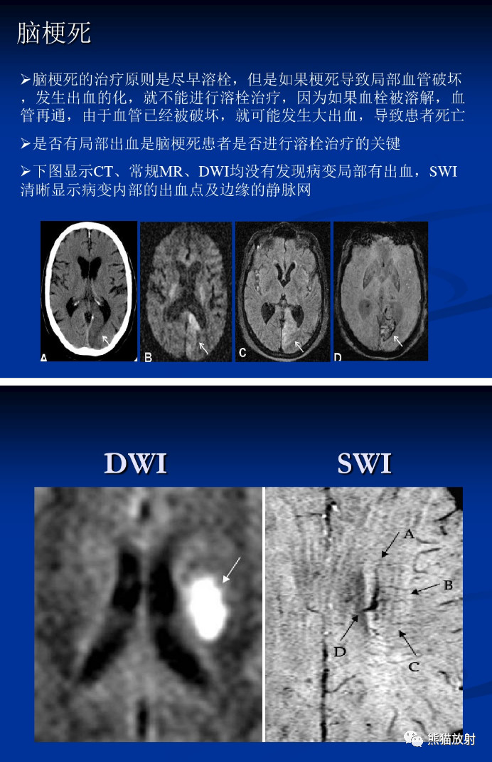
Background
脑梗死：治疗原则是尽早溶栓，但是如果梗死导致局部血管破坏发生出血则不能进行溶栓治疗
因此，是否有局部出血是脑梗死患者是否进行溶栓治疗的关键
CT
常规MR图像
DWI
SWI

Slide 8
Background
DWI
SWI

Slide 9
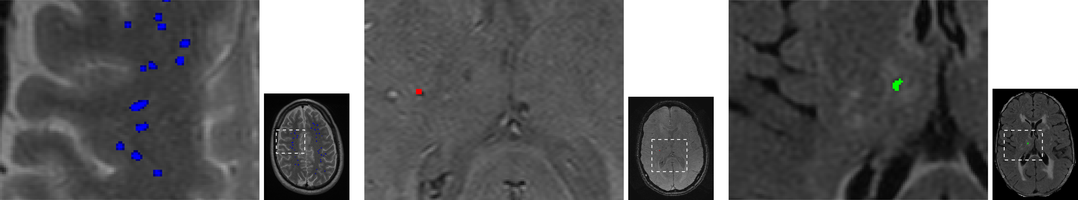

Vascular Lesions Detection Challenge 2021
适当的血液供应对维持脑组织的健康至关重要。随着年龄的增长，在最小的血管中观察到血管的变化，导致功能受损。利用磁共振成像可以观察到周围组织的变化。白质高信号(WMH)是脑小血管疾病(CSVD)的一个突出标志，其自动分割已成为大量研究和分割挑战的焦点。存在其他 CSVD 标志物，它们与 WMH 的量化对于掌握 CSVD 相关血管负荷的总体情况至关重要。其中包括明显的腔隙、血管周围间隙扩大和脑微出血。
Task 1: Enlarged perivascular space (PVS) segmentation and counting 扩大的血管周围间隙(PVS)分割和计数
Task 2: Cerebral microbleed detection and segmentation 脑微出血检测和分割
Task 3: Lacunes detection segmentation and uncertainty 腔隙检测、分割和不确定性

Slide 10
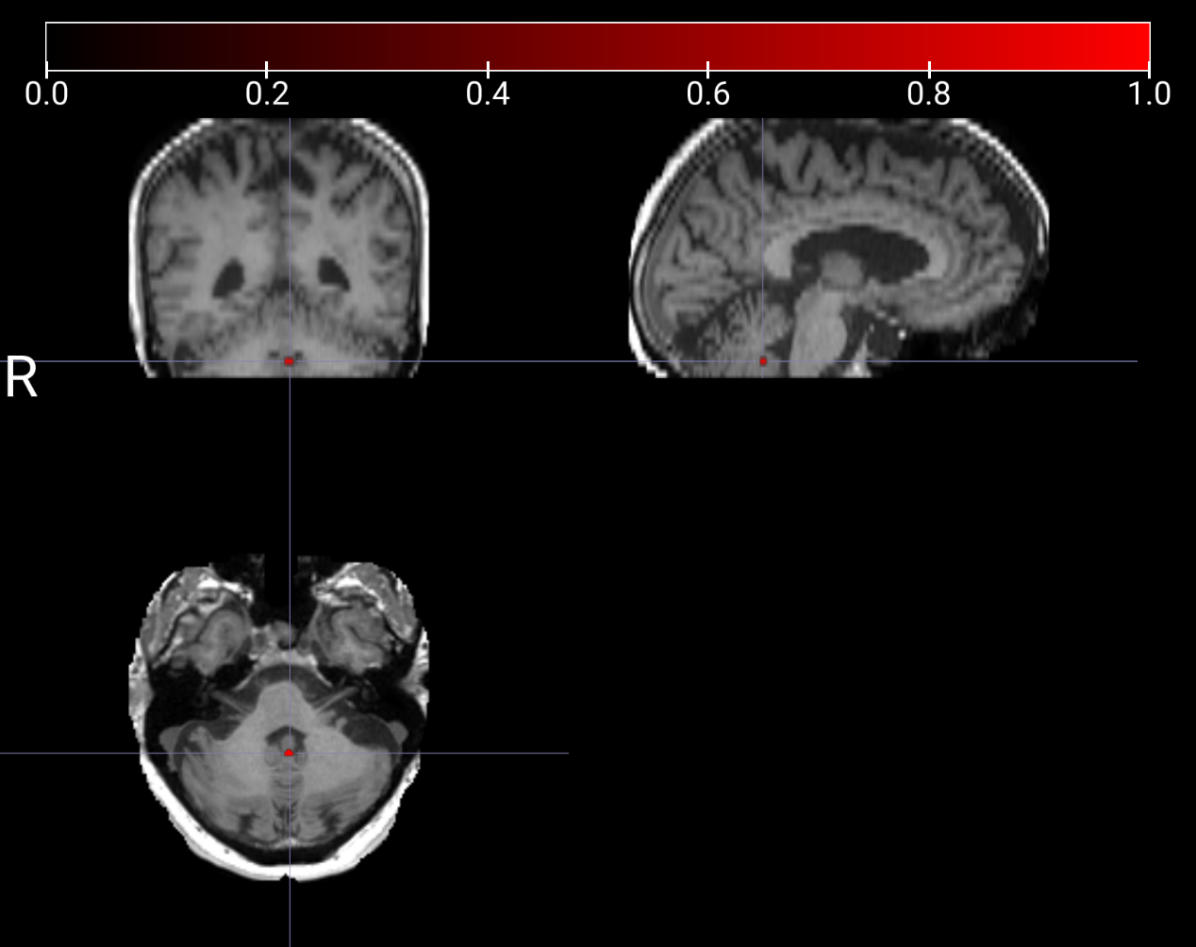
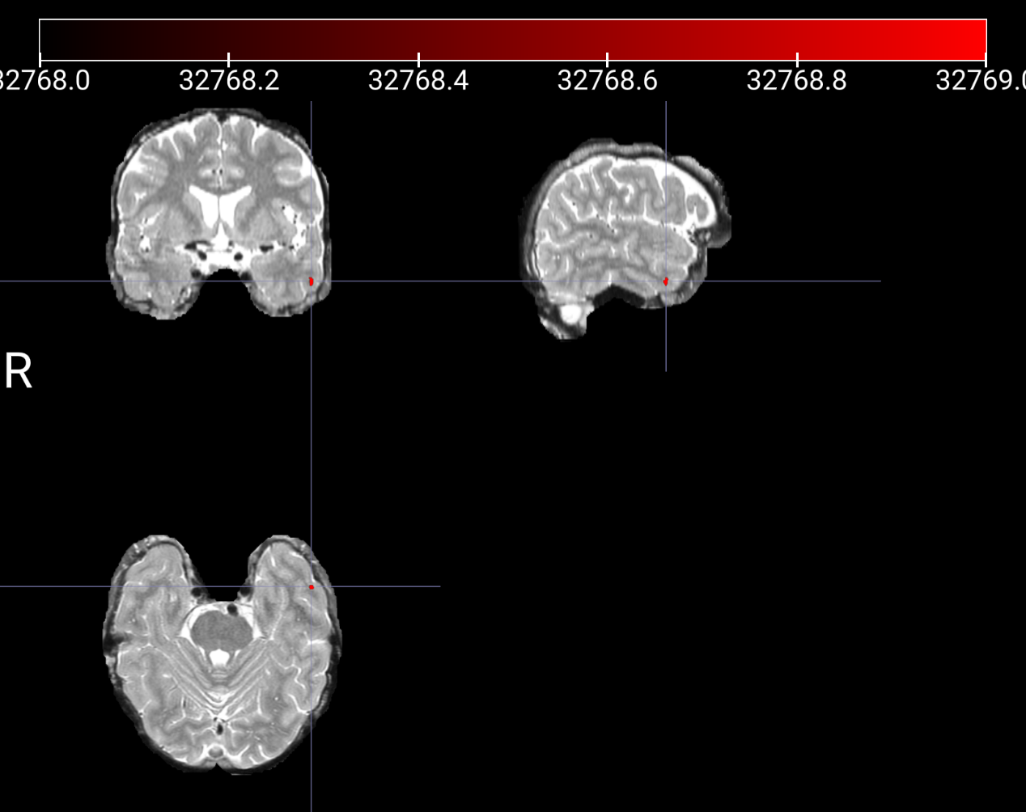
Dataset
脑微出血是脑小血管疾病的重要标志。它们的存在与特定的血管病理如脑淀粉样血管病变和其他脑小血管疾病标志物(WMH，PVS 增大)有关。目前，微出血主要是手动识别。自动识别微出血的挑战是存在大量的模拟物和数据稀少: 微出血非常小，最常见的是每次扫描很少有微出血。
目标：微出血分割的自动化方法将能够进一步研究它们在神经退行性疾病中的存在。

Slide 11
Dataset
Each folder corresponds to a single subject with the suffix indicating the type of image/file provided. The files are named in a association of key-value series: sub-${ID}_space-{Space}_desc-{Description}_Suffix.extension
Task 2: Cerebral microbleeds segmentation
All image files are in T2* space
T2S - T2* image
T2 - T2 image
T1 - T1 image
CMB - Cerebral microbleed segmentation

Slide 12
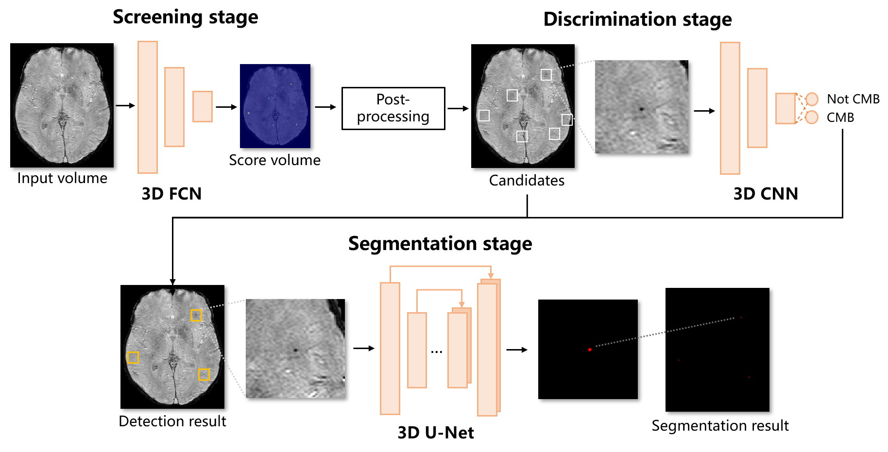
Model

Slide 13
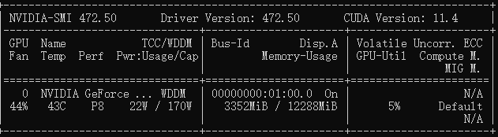
Model
Conda环境搭建：
conda create –n swmri python=3.8
激活环境：
Conda activate swmri
跳转到指定目录：
cd CMB-Segmentation-main
安装nnUnet：
cd nnUNet-nnunetv1
pip install –e .
安装依赖库：
pip install -r requirements.txt
Nvidia-smi
访问：https://pytorch.org/get-started/previous-versions/
conda install pytorch==1.10.0 torchvision==0.11.0 torchaudio==0.10.0 cudatoolkit=11.3 -c pytorch -c conda-forge

Slide 14
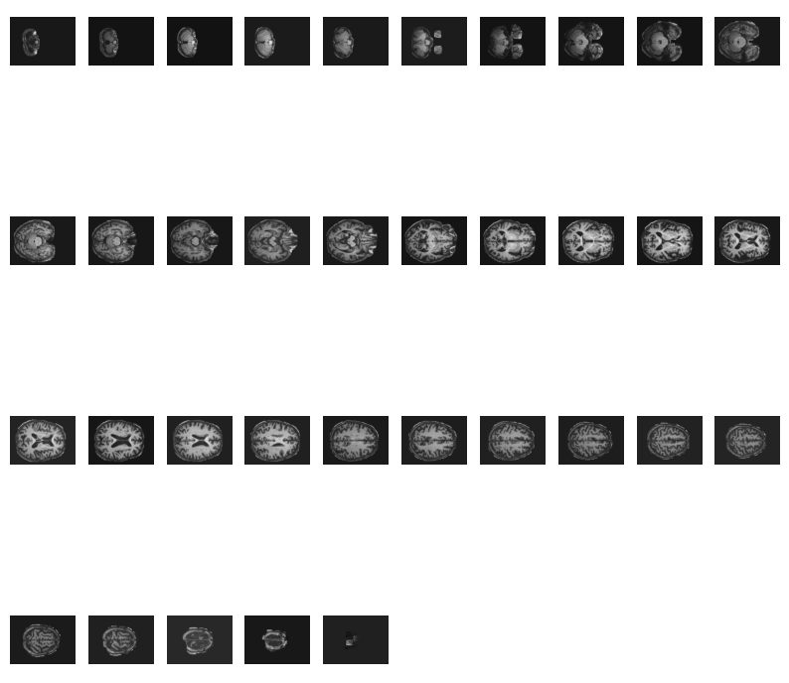
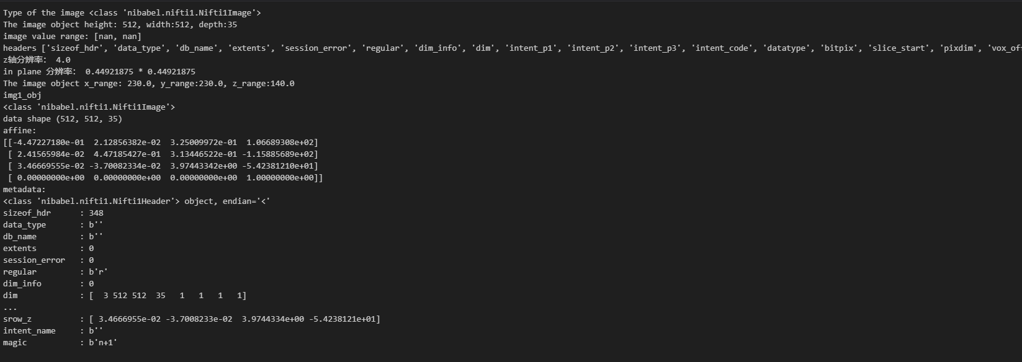
Model
Vis.ipynb
Pip install seaborn
安装ITK-SNAP

Slide 15
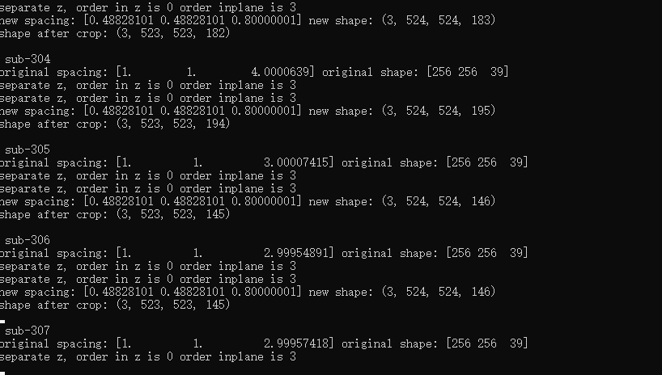
Model
python data_preprocess_v2.py
python data_augmentation.py

Slide 16
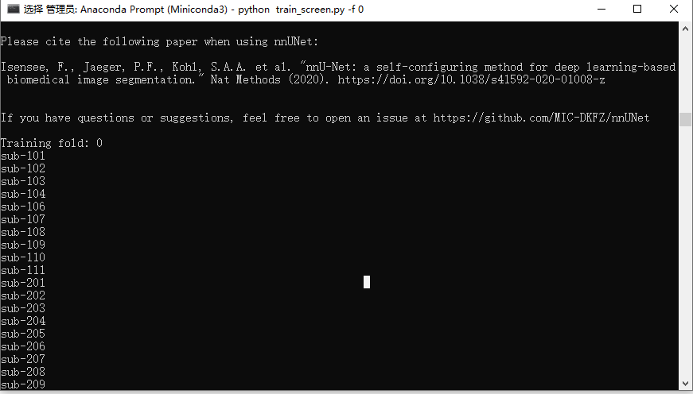
Model
python train_screen.py -f 0
python train_discri.py -f 0
python train_unet.py -f 0

Slide 17
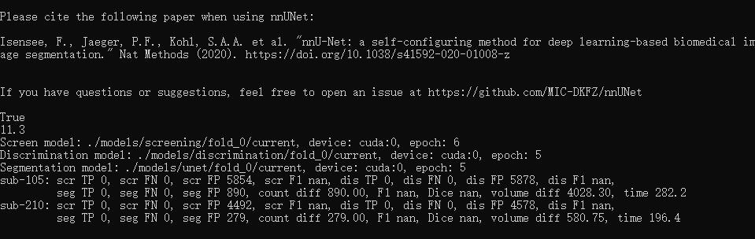
Model
python evaluate.py -f 0

Slide 18
Resource
"VAscular Lesions DetectiOn" Challenge
https://valdo.grand-challenge.org/
https://openreview.net/group?id=MICCAI.org/2021/Challenge/VALDO
https://zenodo.org/records/4600654
https://arxiv.org/abs/2208.07167
https://hub.docker.com/r/whereisvaldo/challenge2021/tags
https://github.com/WhereIsValdo/valdo-eval-2021
https://github.com/ZihaoChen0319/CMB-Segmentation
https://github.com/hjkuijf/MixMicrobleedNet

